Slide 1
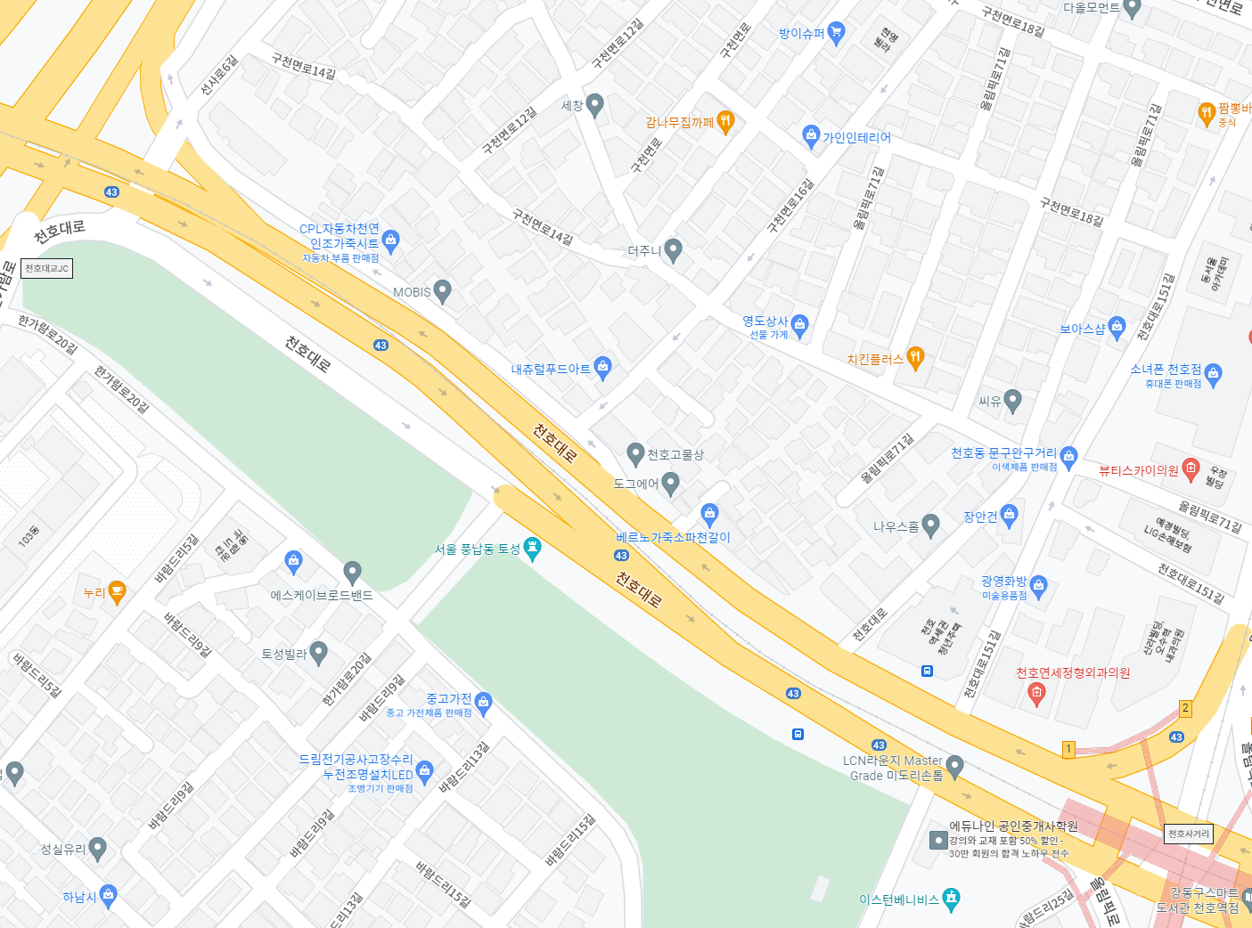
시작 지점
(플레이어가 인식해야할 건물)
목표지점
(VPS 어디로든 문 출현 장소)
스테이지 엔딩 지점
(하나 출현 지점)
플레이어 동선
3
베르노 맞은 편
VPS 위치와 범위를
참고할 수 있는
맞은 편 건물
2
V3. 바람개비 끝
V2.버스 정류장 지나고
1
버스 정류장 끝
버스 정류장 끝
V1. 풍차 옆
VPS 연출 범위
에듀나인 공인중개사 학원

Slide 2
VPS 연출 범위
3
2
1
버스 정류장 끝

Slide 3
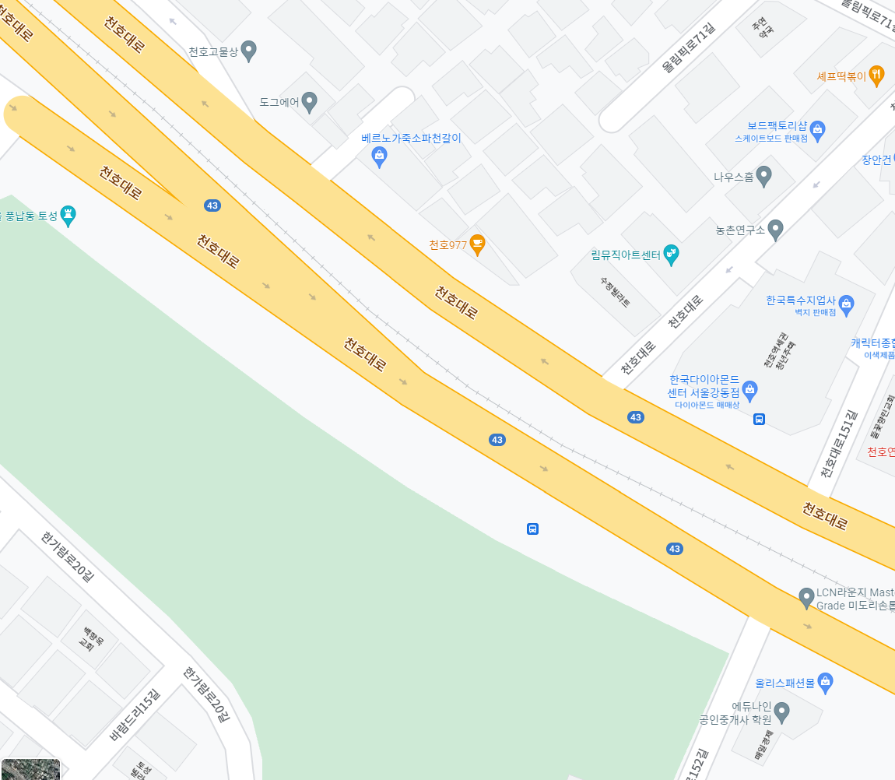

Slide 4
다시 진행 –
텍스트를
다 안 읽고
지나쳤을 때
VPS1 연출 강제 종료
VPS2 연출 재생X
VPS1 문 그대로
돌아가서
다시 진행
VPS1 문
VPS2 문
VPS3 문
VPS4 문
하나
도로
계속 진행 –
텍스트를 다 읽고
지나쳤을 때
VPS1 연출 강제 종료
VPS2 연출 재생 시작
VPS1 문 사라짐

